Slide 1
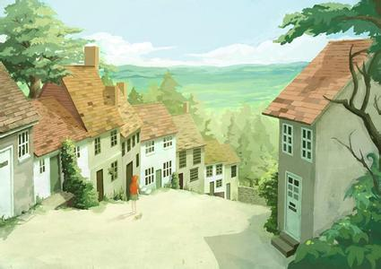


Slide 2

PPT模板下载：www.1ppt.com/moban/ 行业PPT模板：www.1ppt.com/hangye/
节日PPT模板：www.1ppt.com/jieri/ PPT素材下载：www.1ppt.com/sucai/
PPT背景图片：www.1ppt.com/beijing/ PPT图表下载：www.1ppt.com/tubiao/
优秀PPT下载：www.1ppt.com/xiazai/ PPT教程： www.1ppt.com/powerpoint/
Word教程： www.1ppt.com/word/ Excel教程：www.1ppt.com/excel/
资料下载：www.1ppt.com/ziliao/ PPT课件下载：www.1ppt.com/kejian/
范文下载：www.1ppt.com/fanwen/ 试卷下载：www.1ppt.com/shiti/
教案下载：www.1ppt.com/jiaoan/
在你的印象中小镇的早晨是如何的？
恬静
热闹 美丽
紧张
  小镇的早晨是

Slide 3
找出总起句
小镇的早晨是恬静的。
恬静
通过哪些景物写出小镇的这一特点？
小河、小石桥、小船、阳光、老人

Slide 4
穿镇而过的小河犹如一条碧绿的玉带。河水清澈透明，河面波光粼粼。
清澈透明
波光粼粼

Slide 5
小河上横跨着一座小石桥下面是个高高的半月形桥洞，不时有小船从桥洞中悄悄地摇过。

Slide 6
太阳从地平线上升起,把金色的光辉洒在小镇的楼房顶上,河边的绿树上……

Slide 7
早起的老人正在沿河的树林里伴着朝阳晨练。
他们在干什么？他们的心情如何？
恬静
所以小镇的早晨 。

Slide 8
找出这段的总起句；
课文中是抓住小镇早晨的哪些景物来表现这一特点的；
读有关句子，体会课文是怎样具体表现小镇早晨的特点的？
有感情地朗读课文。

